Slide 1
EEN SPIKE PRIME- VAN ROBOTUITVINDERONTWERP GEMAAKT IN CAD
DOOR SANJAY EN ARVIND SESHAN
vertaalde roy krikke en Henriëtte van dorp

Slide 2
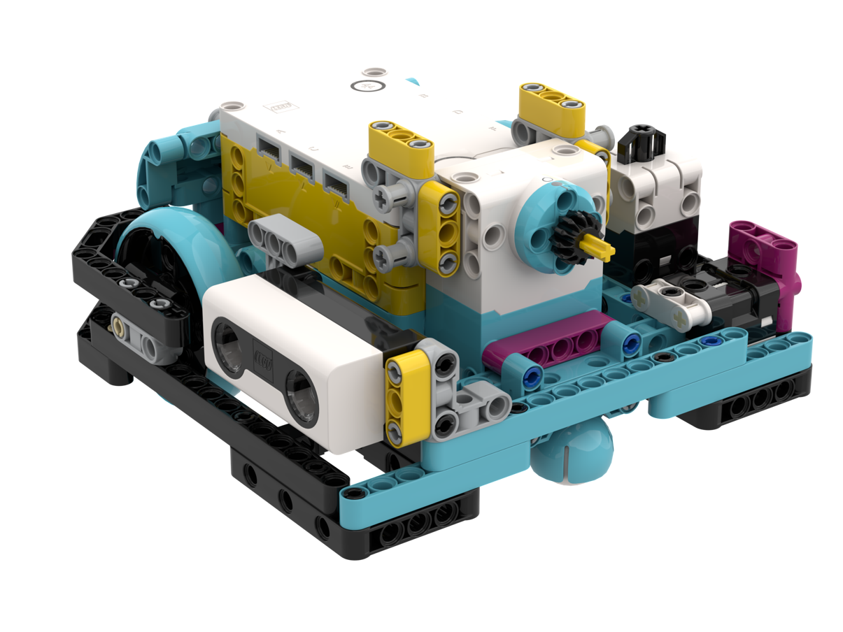
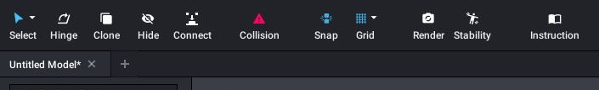
Robotontwerp
Het kan handig zijn om uw robot vooraf te ontwerpen of uw ontwerp te kunnen documenteren.
U kunt nu een SPIKE Prime robot of Robot Inventor ontwerpen met Bricklink’s Studio 2.0
Met Studio 2.0 kunt u hoogwaardige weergaven van uw robot maken
U kunt dezelfde software ook gebruiken om bouwinstructies te genereren
Droid Bot IV gemaakt in Studio 2.0

Slide 3
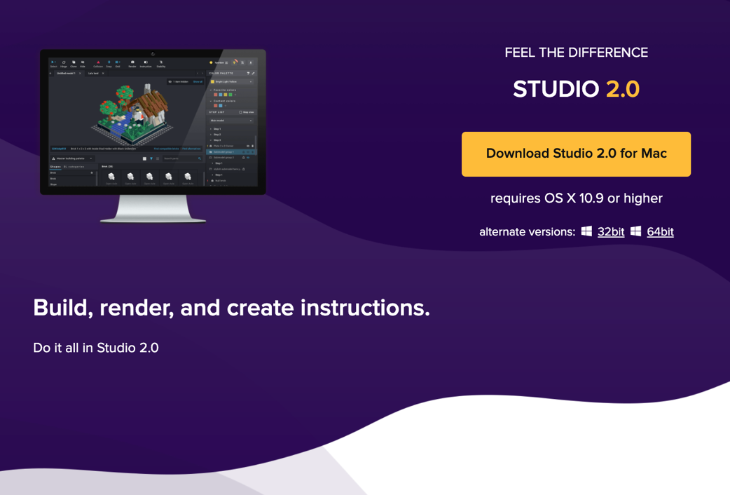
Stap 1: DOWNLOAD EN INSTALLEER SOFTWARE
https://www.bricklink.com/v3/studio/download.page

Slide 4
STAP 2: Installeer EEN AANGEPASTE ONDERDELENPAKKET
Ga naar de volgende folder en download het volledige CustomParts folder voor SPIKE Prime of MINDSTORMS 51515 (gemaakt door PhiloHurbain)
Het bevat alle elektronica en de nieuwe LEGO-elementen in de set in beide sets
https://drive.google.com/open?id=17YU4BkiRdbmpHFgSegkDYvc21wq5MSJi. (SPIKE Prime)
https://drive.google.com/file/d/1OLbxe1C1tmb16furagnSViyj1EAitajc/view(MINDSTORMS 51515)
Pak de inhoud uit en plaats deze in C:\Users\{your username}\AppData\Local\Stud.io
Spike Prime- en/of 51515-onderdelen zijn dan beschikbaar in het Custom Parts palet van Studio.
Voor Mac-installaties:
Ga naar je thuismap en klik op Shift + Command + > om verborgen bestanden te bekijken
Ga naar lokaal/delen/studioen pak de hierboven gelinkte deelbestanden uit in die map

Slide 5
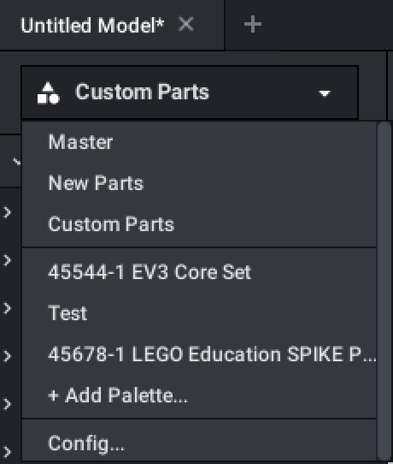
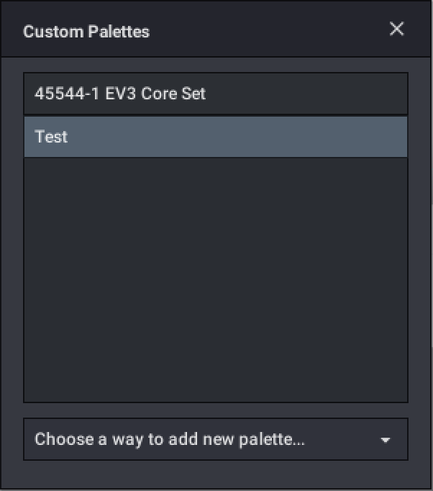
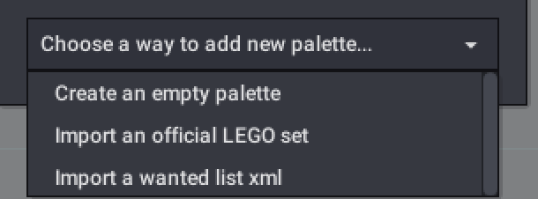
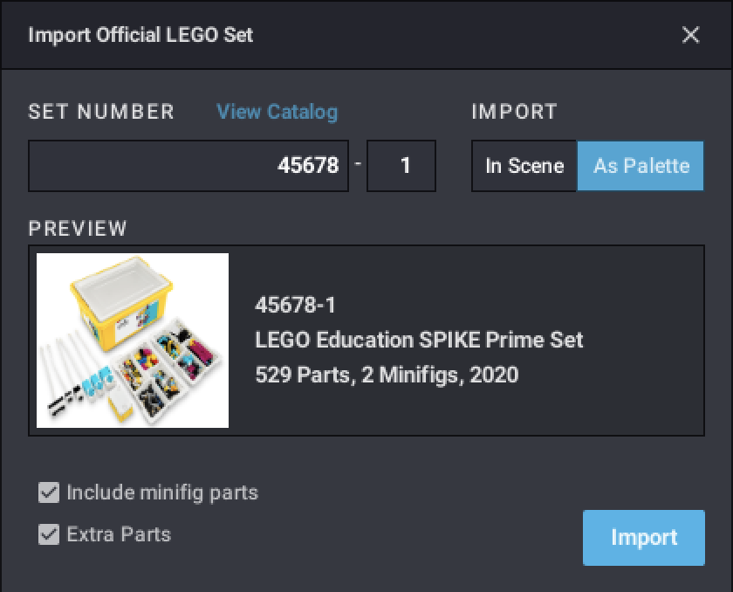
STAP 2: ALTERNATIEVE METHODE (*Heeft enkele bugs)
1. Selecteer Config in het pull-down menu
2. Selecteer in Custom Palettes menu een 3. Manier om een ​​nieuw palet toe te voegen.
4. Selecteer een officiële LEGO-set importeren
5. Voer het setnummer in (45678 en 45680)
6. Importeer de elementen
* Opmerking: vanaf 14 december 2020 kan deze methode de SPIKE Prime-elektronica niet importeren. Hopelijk lost Studio dit op.

Slide 6
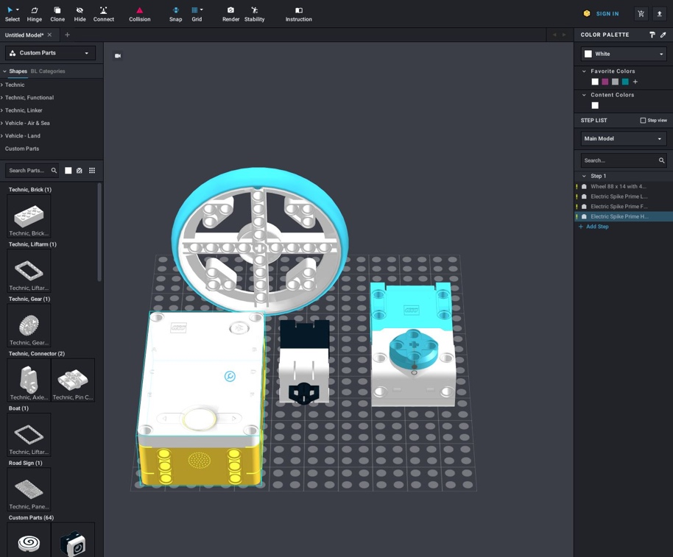
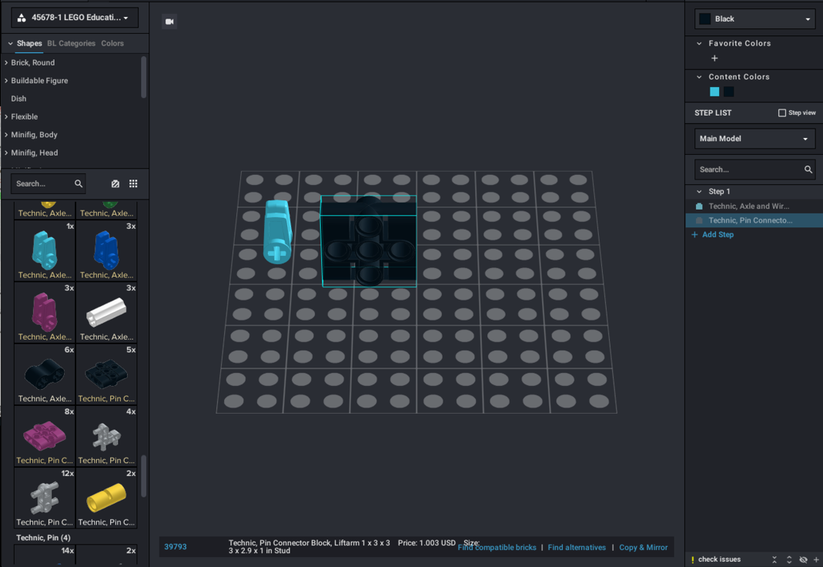
STAP 3: GEBRUIK VAN DE NIEUWE ELEMENTEN
Selecteer onderdelen uit CUSTOM of gebruik het SET NUMBER/NAME dat u hebt geïmporteerd.
De onderdelen uit die collectie verschijnen hieronder
Selecteer Aangepast
Selecteer Nummer instellen
Je kunt nu SPIKE Prime componenten naar het canvas slepen en ermee bouwen, net als elk ander onderdeel.

Slide 7
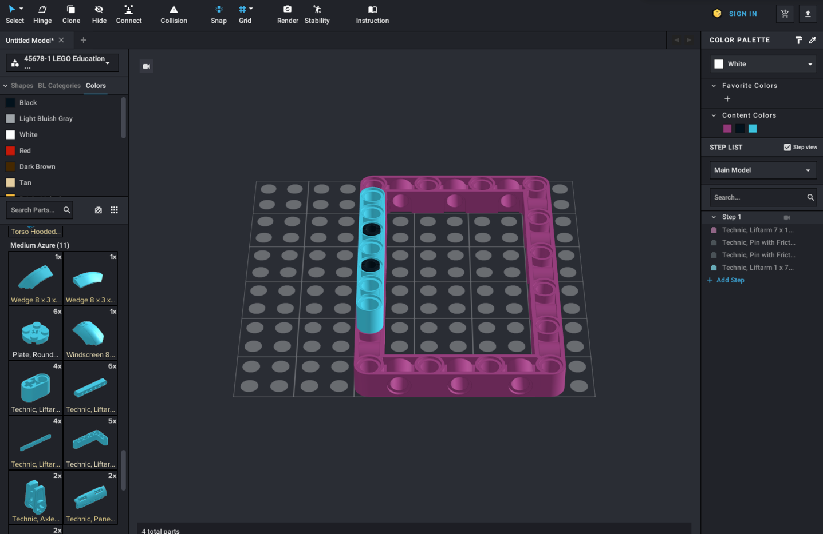
TIPS VOOR HET GEBRUIK VAN STUDIO 2.0
Schakel Snap in– meer zoals LDD en gemakkelijker voor beginners
Importeer veelgebruikte sets(bijv. EV3 45444 en SPIKE Prime 45678), zodat u over de basisonderdelen beschikt zonder dat u namen en nummers hoeft op te zoeken
Verander kleuren gebruik van het kleurenpalet
Voeg gaandeweg stappen toe. Als u onderdelen in de volgorde toevoegt dan logisch is, is het gemakkelijker om in stappen bouwinstructies te maken

Slide 8

BASISBOUWTIPS
Sleep componenten van de linkerkolom naar het canvas.
Om een ​​item te roteren, klikt u op een element (het wordt gemarkeerd) en gebruikt u vervolgens de pijltoetsen om de richting ervan te wijzigen
Als u de hoek van een element wilt wijzigen, gebruikt u de Hinge tool
Als je twee stukken met elkaar wilt verbinden, als je dat hebt gedaan Snap tool ingeschakeld, zullen de stukken correct in elkaar passen als je ze dicht bij elkaar brengt

Slide 9
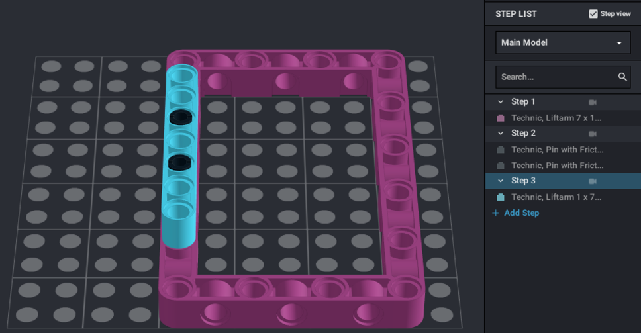
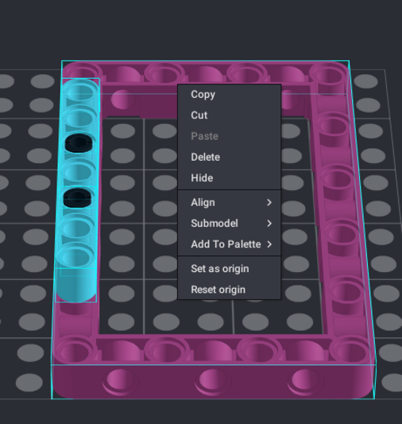
BASISBOUWINSTRUCTIES MAKEN
Terwijl u elementen toevoegt, worden ze toegevoegd aan stap 1 in de rechterkolom
Voeg nieuwe stappen toe en verplaats elementen zoals je nodig hebt met je muis
Als u Step View selecteert, ziet u elke keer dat u op een stapnummer klikt, alleen de nieuwe elementen van die stap
Zodra alle elementen in Stappen zijn geplaatst, kunt u op Instructies in de bovenste balk klikken om de daadwerkelijke stappen op te maken en een PDF te genereren
Als u kleinere submodellen binnen het grotere model wilt maken, markeer dan alle gewenste onderdelen in het submodel en klik met de rechtermuisknop om “submodel” te kiezen. U kunt nu alleen stappen voor dit submodel maken.

Slide 10
KREDIETEN
Deze les is gemaakt doorSanjay SeshannlArvind Seshanvoor PrimeLessen
Deze lessen zijn door Roy Krikke en Henriëtte van Dorp Vertaald in het Engels Meer lessen zijn beschikbaar opwww.primelessons.org
Dit werk is gelicentieerd onder aCreative Commons-toeschrijving-Niet-commercieel-DeelGelijk4.0 Internationale licentie.

